Slide 1
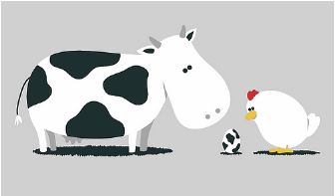
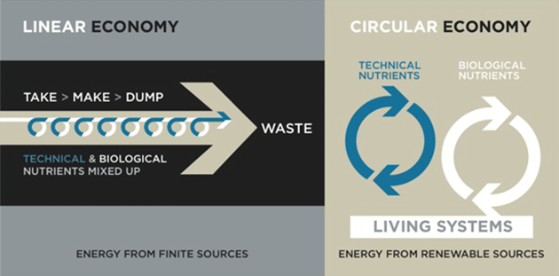
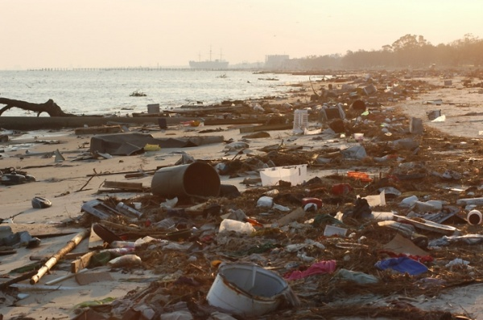
REWARA
Cirkulær økonomi Lisbjerg d. 12.8.2015

Slide 2
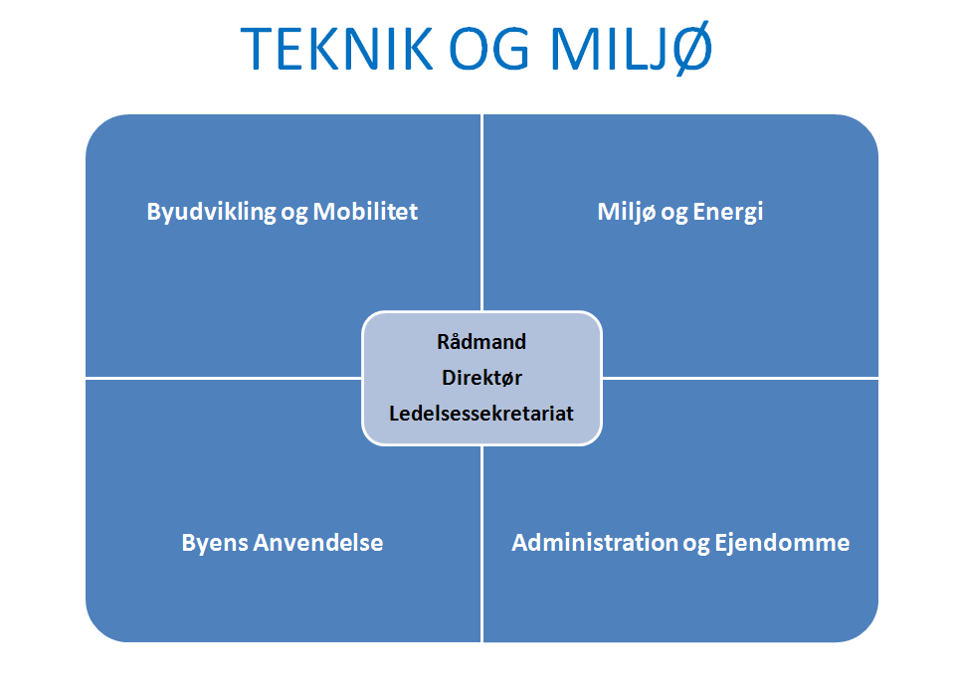
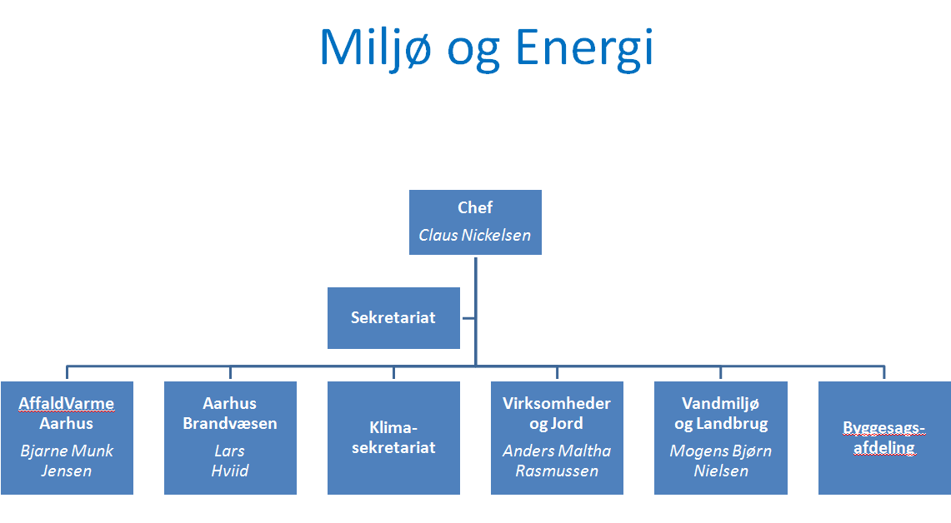
AffaldVarme Aarhus – en del af Teknik og Miljø

Slide 3
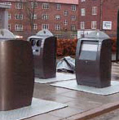
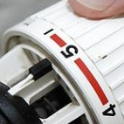
Om AffaldVarme Aarhus
Scope for AffaldVarme Aarhus (AVA):
Affaldshåndtering og levering af fjernvarme i Aarhus Kommune.
Ansatte i AVA: ca. 320
Omsætning: ca. 3,0 mia. årligt
AVA er certificeret i fht. miljø, arbejdsmiljø og energi (MEA).

Slide 4
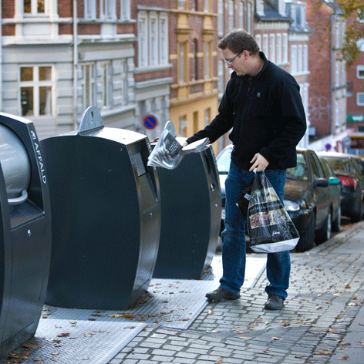
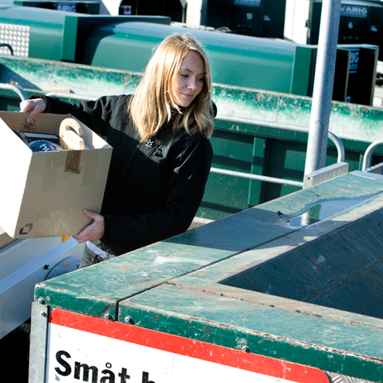
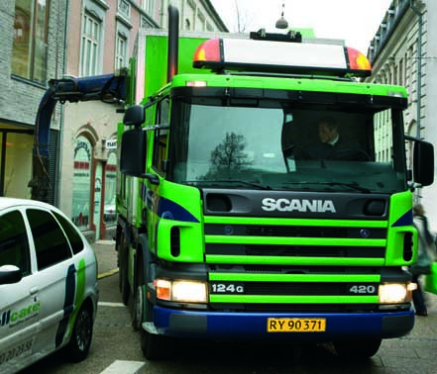
Affaldsmængder
500.000 tons erhvervsaffald
216.000 tons privataffald (incl.erhverv på genbrugsstationer)
6 genbrugsstationer, 1 forbrændingsanlæg samt få genanvendelsesanlæg
Affald fra Aarhus giver 16 % af fjernvarmen

Slide 5
REWARA
Via Regionens Rethink Business
Kommunepulje har Aarhus Kommune
fået støtte til at gennemføre Projektet
REuse WAste Ressources Aarhus
(REWARA) i perioden 2014-2015,
REWARA projektet består af følgende
Delprojekter:

Slide 6
REWARA
Delprojekter i REWARA
Delprojekt 1A:REWARA, Erhvervsudviklingsprojekt,
Projektet har det primære formål at igangsætte samarbejder omkring konkrete væsentlige affaldsstrømme blandt private og offentlige virksomheder i Aarhus Kommune. Fokus er, om det er muligt at matche en virksomheds restprodukt til ressource hos en anden virksomhed. Konkret skal der etableres minimum 5 konkrete samarbejder omkring affaldsstrømme med et rentabelt forretningsgrundlag.
Delprojekt 1B: REWARA, Cirkulær økonomi i indkøb,
Opkvalificering af medarbejder(e) indenfor cirkulær økonomi i indkøbsafdelingen samt udarbejdelse af retningslinjer ift. cirkulær økonomi.
Delprojekt 2: REWARA, ReUseCenter,
Projektet har det primære formål at skabe grundlag for et erhvervsrettet innovationsspor på ReUseCenter (”ny by genbrugsstation”) på Godsbanen. ReUseCenter er et forsøgsprojekt, hvor direkte genbrug og øget genanvendelse er i fokus, både i relationen borger til borger og i relationen borger til virksomhed. Projektet indgår i udvikling af Aarhus som kulturhovedstad i 2017.

Slide 7
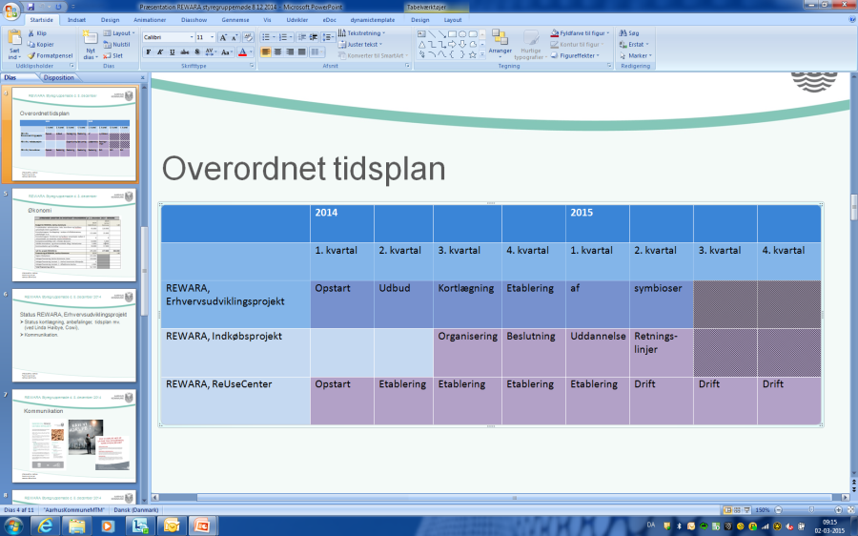
REWARA
Status REWARA, Erhvervsudviklingsprojekt (delprojekt 1 A)

Slide 8
REWARA
COWI er konsulent på
Erhvervsudviklingsprojekt i forhold til:
Kortlægning af væsentlige affaldsstrømme i Aarhus Kommune (via ADS),
Anbefalinger af konkrete samarbejder omkring affaldsstrømme i Aarhus Kommune,
Aftale om og igangsætning af minimum 5 konkrete samarbejder omkring affaldsstrømme med et rentabelt forretningsgrundlag,

Slide 9
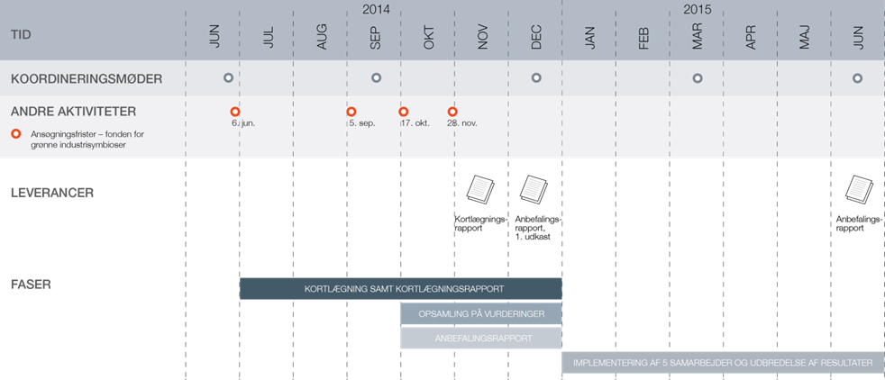
REWARA
Tidsplan

Slide 10
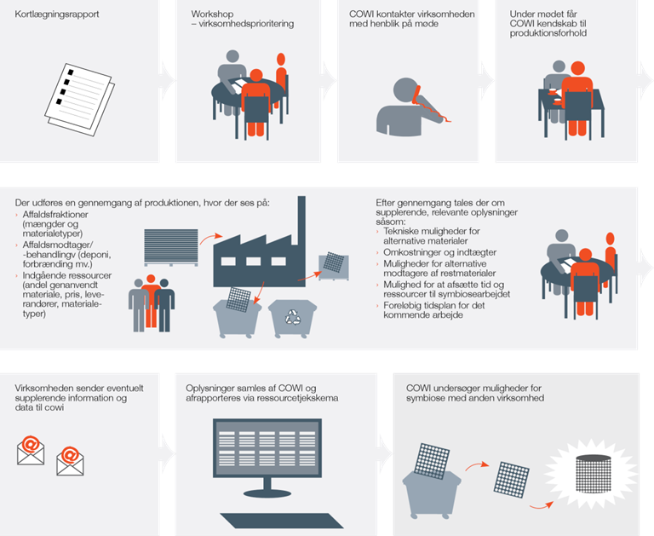
REWARA
Proces

Slide 11
REWARA
Resultater
Der er realiseret 11 symbioser bl.a. med byggeaffald, organisk affald og plast,
Yderligere ca. 10 symbioser forventes etableret i nationalt niveau i regi af Region Midtjylland og Erhvervsstyrelsen i løbet af 2015.

Slide 12
REWARA
Status REWARA, Cirkulær økonomi i indkøb (delprojekt 1B) :
3 personer i Indkøb & Udbud er opkvalificeret (i samarbejde med Miljøstyrelsen og benyttelse af ekstern konsulent),
Der er udarbejdet retningslinjer for cirkulær økonomi,
Der er udvalgt 5 udbudsområder, hvor vi vil arbejde med cirkulær økonomi i 2015-2016.

Slide 13
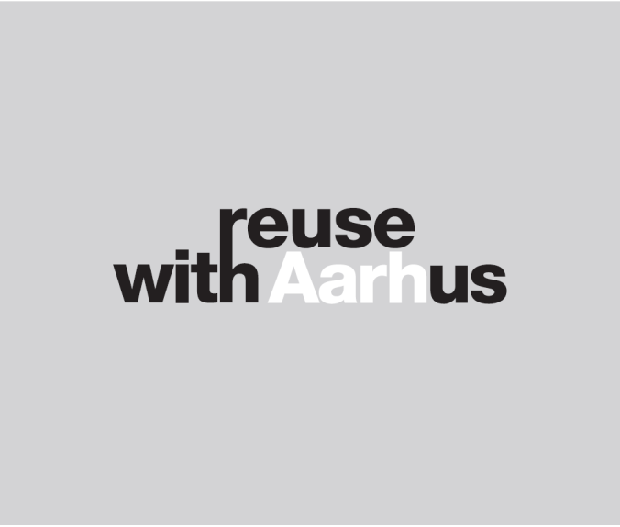
REWARA
Status REWARA, ReUseCenter
(delprojekt 2)

Slide 14
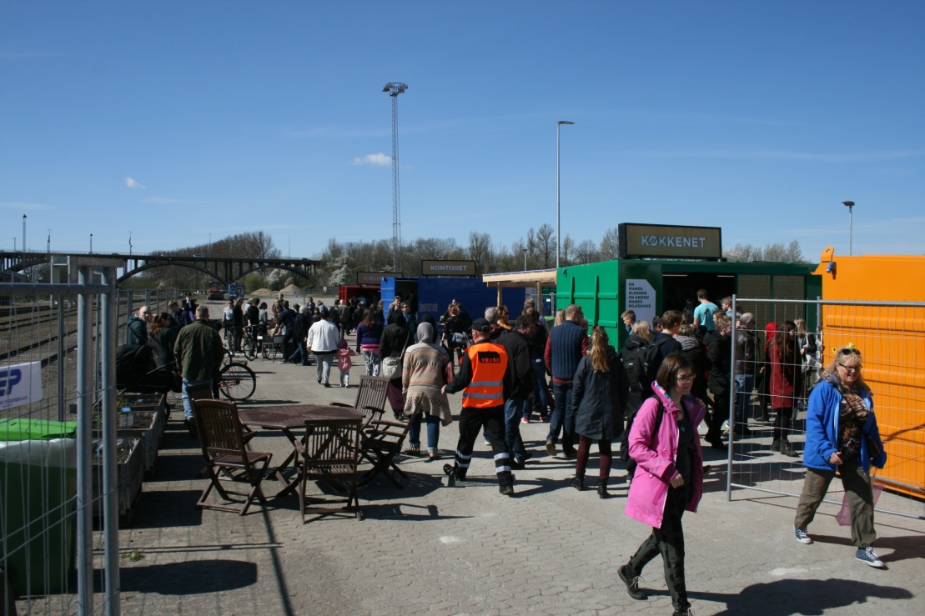
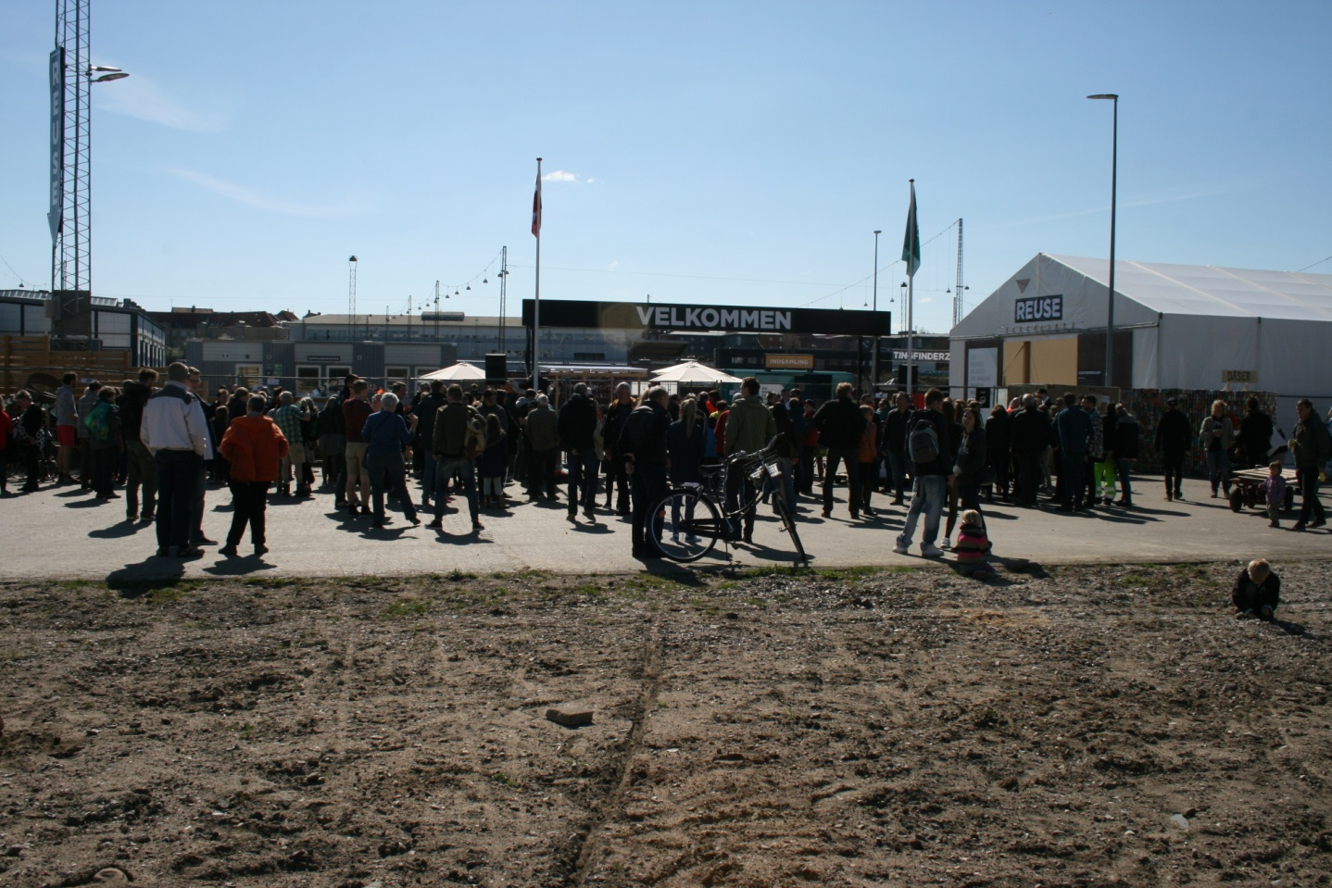
ReUse åbning 18. april 2015

Slide 15
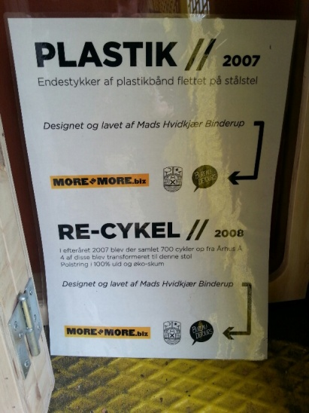
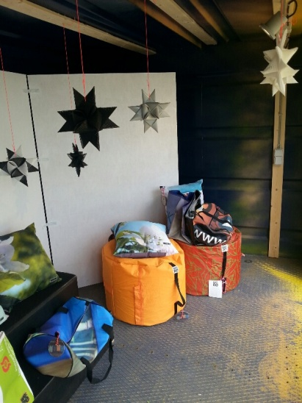
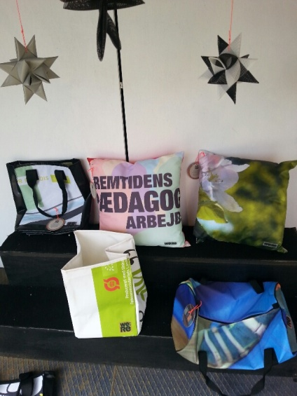
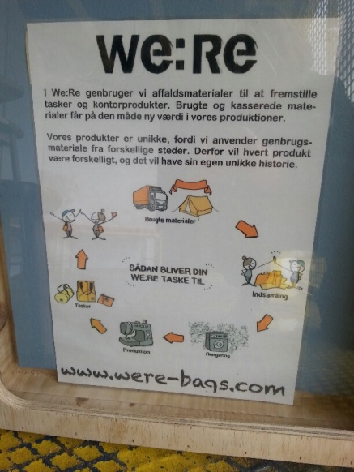
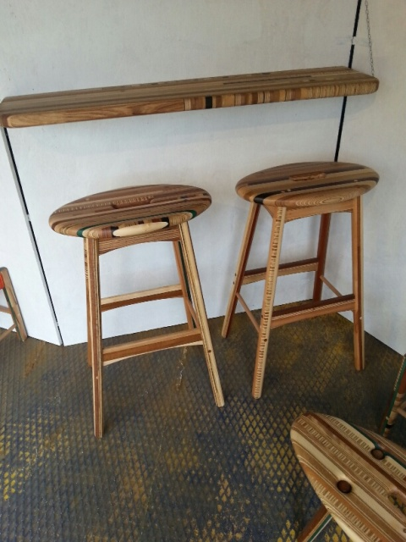
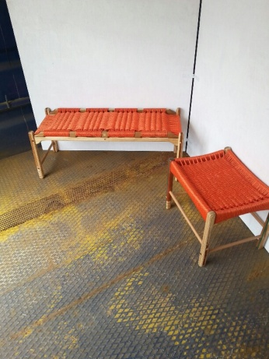
ReUse opstart - iværksætteri
Indsamling-udstillingssamarbejder
WE:RE
Godske snedker
Mads Binderup

Slide 16
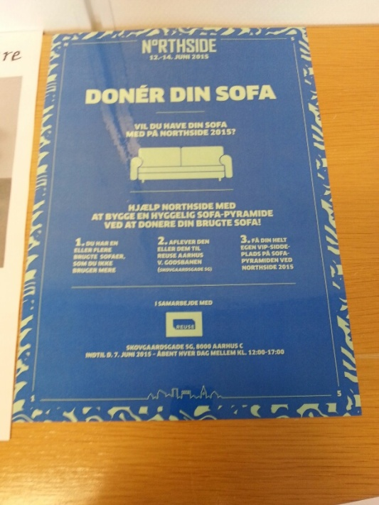
ReUse andre aktiviteter
Indsamling til Northside
Kaospiloter
Ungdomsfestival Gelleraps
Muligt samarbejde med cykeler
Events
  Cykler, plantekasser, fuglekasser, mosaikker
Frivillige
  Indretning, events, kommunikation, ældre med reparation
Skoletjeneste

Slide 17
REWARA
Læring ift. REWARA projektet:
Afholdelse af møder og arrangementer, hvor der etableres direkte kontakt med virksomhederne, er værdifuld da engagement og succesrate kan optimeres og fastholdes i langt højere grad end ved telefonisk eller anden ikke direkte kontakt,
Betydningen af at Aarhus Kommune via AffaldVarme Aarhus leder denne agenda med forretningsgørelse af genanvendelse og innovative projekter er markant. Med AffaldVarme som medspiller og bannerfører er rummet for dannelse af symbioser blevet åbnet op og har givet nye muligheder,
Ting tager tid – symbioser tager længere tid! Virksomhederne har behov for at modnes i processen og skal ofte gå og overveje muligheden i længere tid,

Slide 18
REWARA
Læring ift. REWARA projektet:
Der er mange mindre iværksættere i området omkring Aarhus, der er omstillingsberedte og villige til at indgå i symbioser. Disse virksomheder drives ofte af et unikt engagement og vilje til at arbejde med cirkulær bæredygtighed og opnå forretningsfordele ved denne omstilling,
Formidling af eksempler på andre virksomheder, der har opnået forretningsfordele ved arbejde med industrielle symbioser er betydningsfuld – meget mere end fortællinger om koncepter, hensigtserklæringer og ideer,
Krav i forbindelse med udbud kan understøtte cirkulær økonomi eller underminere cirkulær økonomi. Vigtigt at overveje krav og få stillet de rigtige.

Slide 19
REWARA
Læring generelt ift. bredt funderede innovationsprojekter:
Organisering og kommunikation er meget ressourcetungt i denne type brede projekter – ressourcer bør afklares og tænkes ind fra starten,
Innovationsprojekter udvikler sig sjældent lineært snarere lettere krusedulle-agtigt,
Tværgående bestemmelse er svær – hvor ligger beslutningsmagten og kompetencen?,
Projekter af denne type giver et uvurderligt samarbejde og netværk med interne/eksterne aktører i form af ressourcepersoner, interesseorganisationer og private virksomheder. Disse netværk kan skabe nye synergier / samarbejder og være katalysatorer på andre projekter.

Slide 20
Affaldsplan 2015 - 2018
www.aarhusudenaffald.dk
Nye initiativer i Affaldsplan:
Sortering af flere fraktioner (metal og plast og mere papir/pap),
Mobil sorteringsgård,
Opmærksomhed på storskraldsordningen–hold kommunen ren,
ReUse – direkte genbrug og byttekultur.

Slide 21
Idekatalog
Idekatalog til udvikling af affaldskoncept i ny bydel Lisbjerg:
Konceptuel fortætning af nyt byområde, med henblik på at mindske arealforbrug, forsyningsledninger, rejseaktivitet, samt opnå synergieffekter mv.
Arealudlæg med dynamisk landskabelig bearbejdning, tilpasning ift. terræn, lokal genanvendelse af rømmet muld og lerlag der sidenhen kan genanvendes,
Udformning af boligområder med fælles affaldsløsninger og sortering, afsætning af areal til storskrald, areal til kompostering, areal til hønsehold og bytte af eksempelvis byggematerialer,
Lokal genanvendelse af materialer, som nedknust beton til erstatning af stabilgrus,

Slide 22
Idekatalog
Idekatalog til udvikling af affaldskoncept i ny bydel Lisbjerg:
Koordineret genbrug af bygningsdele og genanvendelse af byggematerialer. Også i anlægsfasen!
Oprettelse af byggevarekatalog, med ressourcer hentet fra by-omdannelsesområder mv.
Pladskrav til sorteringsordninger tænkes ind i de enkelte boliger/bygninger fra start,
Udformning af bebyggelse med hensigtsmæssig placering ift. energiforbrug, som eksempelvist solfangere, dobbelte facader mv.,
Kompostering af organisk køkkenaffald og haveaffald,
Anlæg af køkkenhaver, plantekasser, byhaver m.v. til lokal genanvendelse af kompost.

Slide 23
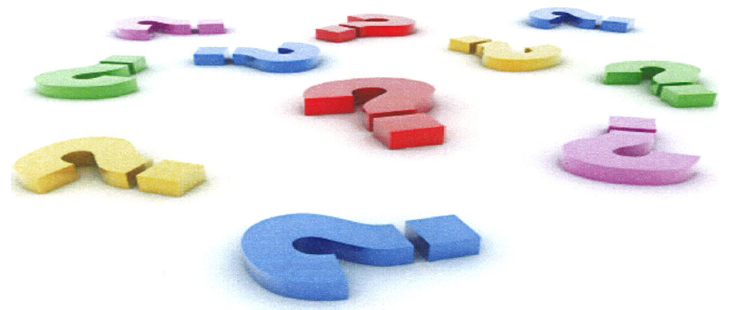
Afrunding og spørgsmål

